Slide 1

Projet de loi n°6350 concernant le budget des recettes et des dépenses de l’Etat pour l’exercice 2012
Avis de la Chambre de Commerce
Un cocktail budgétaire explosif entre crise mondiale et insouciance luxembourgeoise
___
Conférence de presse du 15 novembre 2011

Slide 2
Un cocktail explosif entre crise mondiale et insouciance luxembourgeoise : synthèse des principales critiques de la CC
1. Le projet de budget ne tient pas compte de la plus grave crise économique et financière depuis la 2e Guerre Mondiale: une insouciance inacceptable

Slide 3
Un cocktail explosif entre crise mondiale et insouciance luxembourgeoise : synthèse des principales critiques de la CC
Le Gouvernement ne respecte pas …
  les objectifs qu’il annonce dans le contexte national;
  les engagements faits par rapport à l’Union européenne;
  les recommandations de l’Union européenne.
  un problème de gouvernance au niveau national

Slide 4
Un cocktail explosif entre crise mondiale et insouciance luxembourgeoise : synthèse des principales critiques de la CC
3. La situation structurellement déficitaire est dangereuse dans un contexte de crise prolongée: est-ce la fin du modèle socio-économique luxembourgeois ?

Slide 5
Un cocktail explosif entre crise mondiale et insouciance luxembourgeoise : synthèse des principales critiques de la CC
L’absence de nouveaux jalons et des recettes fiscales surévaluées :
un mélange explosif

Slide 6
Situation financière des pays du G7 (estimations pour 2011): la sortie de crise sera difficile !

Slide 7
Simulation de la charge des intérêts de la dette publique lux. en fonction de divers taux d’intérêt

Slide 8
Révision des comptes nationaux par le STATEC (en % de variation): difficulté d’établir des prévisions fiables pour le Luxembourg

Slide 9
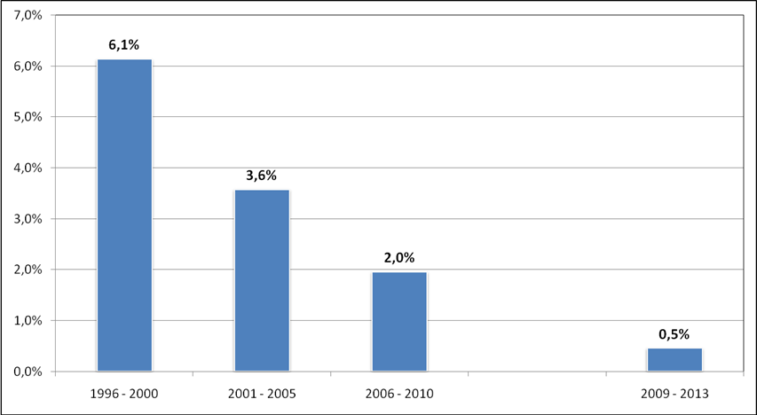
Essoufflement du taux de croissance moyen vs. progression non maîtrisée des dépenses courantes: la fin du modèle socio-écon. lux. ?

Slide 10
Le projet de budget 2012 en un clin d’œil….
Elément | Montant
Croissance économique projetée | +2,1% (révisée à 1%)
Taux de création d’emploi | +2,0%
Taux de chômage | 6,2%
Indice des prix à la consommation | +2,4%
Solde de l’Administration centrale | -1.143 mio EUR (2,6% du PIB)
Solde de l’Administration publique | -330 mio EUR (0,7% du PIB)
Evol. dépenses 2012 p.r. dépenses votées 2011 | +1.000 mio EUR (+7,8%)
Evol. dépenses 2012 p.r. dépenses réelles 2011 | +790 mio EUR (+6,1%)
Evol. recettes 2012 p.r. recettes votées 2011 | +1.257 mio EUR (+11,1%)
Evol. recettes 2012 p.r. recettes réelles 2011 | +594 mio EUR (+4,9%)
Dette publique fin 2011 Dépenses d’investissements publics | 7.780 mio EUR (18,2% du PIB) 1.857,4 mio EUR (4,21% du PIB)

Slide 11
Prévisions 2012 optimistes des recettes fiscales (en millions EUR): la CC propose une réévaluation
Notes:
Incidence totale: 482 millions EUR
Fait passer le déficit de l’Administration centrale de -1.143,2 millions EUR (-2,6% du PIB) à 1.625,2 millions EUR (-3,6% du PIB)
Fais passer le déficit de l’Administration publique de -329,9 millions EUR (-0,7% du PIB) à 811,9 millions EUR (-1,8% du PIB)

Slide 12
Evolution de la rémunération des salariés et des marges des entreprises (2007 = 100): les entreprises sont davantage affectées par la crise que les salariés

Slide 13
Taux de croissance du CSU nominal entre 2000 et 2010 (en %): le Luxembourg se trouve parmi un club de pays peu enviables

Slide 14
Evolution du CSU nominal (2000 = 100): la dégradation de la compétitivité-coûts des entreprises se renforce

Slide 15
Evolution de l’emploi intérieur et du chômage au Luxembourg: un problème structurel, avec des conséquences sociales, économiques et financières graves
Notes:
Malgré le fait que pas moins de 96.942 emplois additionnels aient été créés pendant la période 2001-2010, le nombre de chômeurs résidents a progressé de 13.408 unités. Seule e.l’année 2007, au cours de laquelle 14.042 emplois étaient créés, a vu une baisse, à concurrence de 495 unités, du chômag

Slide 16
De l’État central (loi du 8 juin 1999) …
Etat central

Slide 17
… à l’Administration centrale (SEC95) …

Slide 18
Situation financière de l’Administration publique et de ses composantes en 2012: le déficit important de l’A.C. reste camouflé par le surplus non soutenable de l’A.SS.
Administration publique

Slide 19
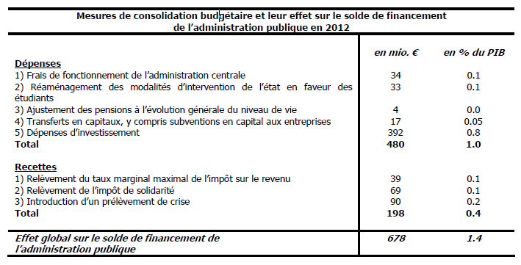
Mesures de consolidation proposées à travers la 12e actualisation du PSC (en millions EUR et en % du PIB): annonces louables…

Slide 20
… mais non réalisées: divergences importantes entre PSC et le projet de budget 2012
au lieu de baisser de 34 millions EUR, les frais de fonctionnement de l’Administration centrale progresseront de 6,2% en 2012 par rapport aux prévisions 2011 ;
le réaménagement des modalités d’intervention en faveur des étudiants s’est avéré comme n’étant pas une mesure d’économie (-33 millions EUR), mais bien une dépense supplémentaire : d’après le projet de budget, le système afférant se traduira en une dépense de 88 millions EUR en 2012, contre 46,5 millions EUR en 2010 et 55,3 millions EUR en 2011 ;
les dépenses d’investissement, censées être réduites de 392 millions EUR, progresseront de 36 millions EUR en 2012 pour s’établir à 1,857 milliards EUR ;
le projet de budget 2012 propose d’abolir la contribution de crise dès le 1er janvier 2012, avec à la clef une dégradation du solde de financement de l’Administration publique de 90 millions EUR.

Slide 21
Les dépenses courantes de l’Etat central progressent plus vite que l’inflation (taux de variation interannuelle 2012/2011)
Etat central

Slide 22
Les dépenses courantes de l’Etat central progressent plus vite que l’inflation et le PIB réel (en % de variation)
Etat central

Slide 23
Evolution des dépenses de consommation de l’Etat central (en millions EUR et en %):+7,5%, alors que le PIB progressera de 1%
Etat central

Slide 24
Coût par habitant des charges salariales de l’Etat central (en EUR et en % de variation)
Etat central

Slide 25
Les impôts progressent à un rythme freiné (en %)
Administration centrale

Slide 26
Rythme de progression divergeant entre recettes et dépenses de l’Administration centrale: l’effet ciseaux se renforce (en mio EUR)
Administration centrale

Slide 27
Evolution des recettes et des dépenses de l’Administration centrale par rapport au PIB: à quand le retour vers l’équilibre ?
Administration centrale

Slide 28
Evolution des dépenses courantes au Luxembourg et dans les pays voisins (en % de variation)
Administration publique

Slide 29
Progression réelle des dépenses courantes vs. progression en cas de limitation de la croissance à la moyenne de la zone euro (en millions EUR): un potentiel d’économies important
Administration publique

Slide 30
Evolution des avoirs, des alimentations et des dépenses des fonds spéciaux (en millions EUR): les emprunts évitent la déconfiture
Fonds spéciaux

Slide 31
Evolution du solde de l’Administration de la sécurité sociale et du taux de création d’emplois: les frontaliers sauvent notre budget, du moins pour l’instant
Sécurité sociale

Slide 32
Solde de l’Administration de la sécurité sociale selon différents scénarii d’évolution de la masse cotisable (en millions EUR): hypothèses irréalistes ?
Sécurité sociale

Slide 33
Progression des recettes et des dépenses de l’Administration de la sécurité sociale: le dynamisme du marché de l’emploi ne suffit plus à équilibrer un système manifestement trop cher (2000=100)
Sécurité sociale

Slide 34
PIB et emploi en 2060 d’après la réforme projetée de l’assurance pension: limites intrinsèques du modèle social luxembourgeois
Sécurité sociale

Slide 35
Les recommandations de la Chambre de Commerce (1)
Recommandations
Respecter nos engagements européens
  OMT (objectif budgétaire à moyen terme) = cible, en termes de solde public, que les Etats membres doivent atteindre dans le cadre du PSC (pacte de stabilité et de croissance).
  Le Conseil européen de mars 2005 a jugé que l’OMT doit également comprendre les passifs implicites (dépenses croissantes en raison du vieillissement démographique).
  Au Luxembourg, l’OMT se situe à +0,5%: la mise en réserve des excédents budgétaires ainsi dégagés devrait permettre de couvrir les dépenses supplémentaires occasionnées par le vieillissement démographique d’ici à l’horizon 2040.
  Double recommandation du CE (Conseil Européen) du 20 juin 2011 adressée au Lux.:
    « réduire davantage [le] déficit nominal et atteindre l’OMT en 2012 »
    « compte tenu de l'impact estimé des passifs implicites liés au vieillissement démographique, le pays aurait avantage à définir un OMT plus ambitieux »

Slide 36
Les recommandations de la Chambre de Commerce (2)
Recommandations
Faire des économies cumulées de 1,18 mia EUR jusqu’en 2014
  Etapes proposées pour respecter recommandations du CE:
    atteindre OMT de 0,5% en 2012
    atteindre un OMT plus ambitieux de 0,75% en 2013
    atteindre OMT plus ambitieux de 1,0% en 2014
  Effort budgétaire à consentir:
    2012: 558,0 millions EUR; 1,2% du PIB
    2013: 317,2 millions EUR; 0,7% du PIB
    2014: 305,6 millions EUR; 0,6% du PIB

Slide 37
Les recommandations de la Chambre de Commerce (3)
Recommandations
Sécuriser notre avenir via l’instauration d’un fonds souverain
  Définition: véhicule d’investissement principalement détenu par l’Administration publique, disposant d’un important volume d’actifs gérés sur un horizon de long terme et qui poursuit prioritairement des objectifs de nature structurelle.
  Fonctions essentielles:
    stabilisation de l’économie;
    lutte contre l’effet dit « Dutch disease »;
    sécuriser la redistribution intergénérationnelle;
    maximisation du rendement des investissements publics.
  Le fonds souverain serait utile pour fournir au pays une marge de manœuvre financière dans une optique de long terme.
  A l’opposé de l’objectif OMT, qui serait à réaliser prioritairement par une réduction des dépenses (courantes), l’objectif « fonds souverain » résulterait prioritairement d’une canalisation (affectation fixe) d’une partie des recettes fiscales volatiles ou incertaines vers ce fonds.

Slide 38
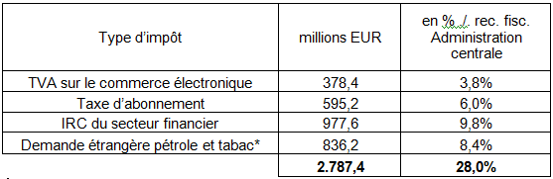
Les recommandations de la Chambre de Commerce (4)
Recommandations
Doter le fonds souverain à partir de 2013 par un montant équivalent à 0,5% du PIB (ca. 240 millions EUR par an)
  Les recettes fiscales les plus volatiles doivent alimenter le fonds souverain
    Hors alimentation directe du Fonds pour l’emploi et du Fonds climat et énergie.
    Base de calcul: recettes de l’exercice 2010.
  Il suffirait d’une affectation fixe au fonds souverain de quelque 8,5% des recettes fiscales mentionnées dans le tableau ci-avant pour honorer cet engagement à moyen terme.

Slide 39
Les recommandations de la Chambre de Commerce (5)
Recommandations
Effort financier total jusqu’à la fin de la législature: 1,18 mia (OMT) + 482,5 mio (fonds souverain) = 1,66 mia EUR

Slide 40
Les recommandations de la Chambre de Commerce (6)
Recommandations
Comment y arriver ? => Mesures ponctuelles
  Renonciation à l’indexation des salaires en 2012: 150 millions EUR
  Respect cumulatif des engagements en matière de maîtrise des dépenses de consommation intermédiaire dans l’Administration centrale: 102 millions EUR
    Respect de la circulaire budgétaire (plafonnement des dépenses au niveau atteint en 2011): 68 millions EUR
    Baisse prévue dans la 12e actualisation du PSC (avril 2011): 34 millions EUR
  Modulation de certains transferts sociaux selon le critère du revenu médian: 100 millions EUR
  Alignement du congé parental sur le standard européen en la matière: 20 millions EUR
  Réduction de la dotation budgétaire au Fonds pour l’emploi via un relèvement modéré des droits d’accises: 80 millions EUR
  Maintien de la contribution de crise pour 2012, et ce conformément aux mesures fiscales annoncées suite aux réunions tripartites de printemps 2010: 90 millions EUR
  Au total: 542 millions EUR
  => Un effort à réaliser chaque exercice jusqu’à la fin de la législature !
Notes:
Modulation de certains transferts sociaux. Quels transferts sociaux => le forfait d’éducation (Mammerent); l’allocation d’éducation; allocations familiales.
Pour l’allocation d’éducation et le forfait d’éducation: Dans l’avis budgétaire 2010, la CC avait proposé d’accorder ces transferts au taux plein aux ménages ayant des revenus inférieurs au revenu médian et la moitié desdits transferts dans le chef des personnes ayant des revenus compris entre la médiane et le 3e quartile de revenu. Au-delà du 3e quartile (càd dans le chef du quart de la population gagnant le plus), il n’y aurait plus de transfert.
Pour les allocations familiales: la CC avait proposé de baisser le budget total d’allocations familiales de 5% (ca. 30 millions EUR), en abaissant progressivement de 1% à 7,5% ces allocations en fonction du revenu disponible du ménage par rapport au revenu médian (« Staffelung »).
Revenu médian: 4.350 EUR en 2010 pour un ménage; 2.753 EUR par équivalent-adulte. Nb: l’échelle dite OCDE modifiée, qui attribue un poids égal à 1 à la personne de référence du ménage, 0.5 à chaque membre du ménage âgé de 14 ans ou plus et 0.3 à chaque membre âgé de 13 ans ou moins. C’est cette échelle qui est aujourd’hui utilisée par Eurostat pour l’analyse de la pauvreté et des inégalités.

Slide 41
Les recommandations de la Chambre de Commerce (7)
Recommandations
Comment y arriver ? => Mesures structurelles
  Instauration d’une limitation de la dette publique:
    dans le cadre d’un consensus politique national, limiter l’endettement public à un niveau correspondant à 20% du PIB
  Implémentation d’une architecture budgétaire gravitant autour d’objectifs, de moyens d’action et de résultats:
    la présentation budgétaire actuelle ne permet pas de visualiser les inefficiences au niveau des moyens publics;
    le budget des recettes et des dépenses de l’Etat est un simple tableau volumineux d’entrées et de sorties dans lequel des inefficiences de moyens financiers passent souvent inaperçues.
  Implémentation d’une norme de progression des dépenses courantes, alignée sur l’évolution moyenne observée en zone euro
    y compris plan d’action pluriannuel pour exploiter les gisements d’efficience au niveau des dépenses courantes (voir prochain transparent)

Slide 42
Le coût des principales fonctions gouvernementales: des gisements d’efficience importants
Recommandations

Slide 43
Les recommandations de la Chambre de Commerce (8)
Recommandations
Comment y arriver ? => Mesures structurelles
  Aligner la progression salariale dans l’Administration publique à la progression salariale moyenne observée dans l’économie
    sur la période 2007-2009, un tel alignement aurait dégagé des économies de 56 millions EUR dans le chef de la seule Administration centrale (calculs CC sur base de la compta. nat. et rapports « Travail et cohésion sociale »)
  Réalisation d’une radiographie des subsides environnementaux
  Réduction progressive, puis abolition, de transferts sociaux qui s’opposent à la réalisation d’une augmentation du taux d’emploi
  Implémentation d’une baisse de 10% à 20% des frais de fonctionnement de l’Etat
    à l’instar des plan d’économies réalisées sur frais généraux par les entreprises dans le cadre de la crise économique et financière

Slide 44
Les recommandations de la Chambre de Commerce (9)
Recommandations
Comment y arriver ? => Mesures structurelles
  Repenser la politique sociale en faveur de l’emploi:
    la mise au travail constitue un rempart contre la pauvreté, de même qu’elle contribue au bien-être des travailleurs d’une manière plus générale (solidarisation, perception de contribuer à la société, valorisation de l’individu, etc.).
    Suite au niveau élevé du SSM au Luxembourg, de nombreuses personnes à plus faible valeur ajoutée sont d’emblée exclues du marché du travail.
    Dépenses totales liées à l’inactivité en 2012: 778 millions EUR ou bien 5,66% du total des dépenses de l’Administration centrale, ou encore 1.520 EUR par habitant, 2.055 EUR par emploi productif ou 2,1 millions EUR par jour
    Changement de paradigme: Subventionner partiellement l’emploi au lieu de financer intégralement l’inactivité
    Exemple: contrat de travail en entreprise à un travailleur non-qualifié et au chômage ou inactif rétribué, par exemple, à 60% - 65% du SSM, la différence pouvant être financée par le Fonds pour l’emploi.

Slide 45
Merci pour votre attention !
Questions & Réponses
Présentation ppt sous www.cc.lu

